Slide 1

§5.4 Koude Oorlog ver weg en dichtbij
In deze presentatie leer je over:
De Koude Oorlog buiten Europa
China en de Korea-oorlog
De Vietnamoorlog en de dominotheorie
Nederland in de jaren 1950
Nederland vanaf de jaren 1960
© Noordhoff Uitgevers

Slide 2
De Koude Oorlog buiten Europa
De Koude Oorlog werd ook buiten Europa gevoerd.
In bijna alle conflicten die in Azië, Afrika of Zuid-Amerika ontstonden, werden de partijen gesteund en bewapend door de VS of de Sovjet-Unie.
Nergens kwam het tot een directe confrontatie van de legers van de Sovjet-Unie (en China) en de VS.
© Noordhoff Uitgevers

Slide 3
China en de Korea-oorlog
In 1949 werd China na een bloedige burgeroorlog communistisch onder leiding van Mao Zedong.
In 1950 startte de Korea-oorlog: oorlog tussen het communistische Noord-Korea en het kapitalistische Zuid-Korea (1950-1953); de Sovjet-Unie en China steunden Noord-Korea, de VS vochten mee aan de kant van Zuid-Korea.
© Noordhoff Uitgevers

Slide 4
De Vietnamoorlog en de dominotheorie
Vanaf 1965 de Vietnamoorlog: oorlog tussen het communistische Noord-Vietnam en het kapitalistische Zuid-Vietnam (1965-1975); de Sovjet-Unie en China steunden Noord-Vietnam, de VS vochten mee aan de kant van Zuid-Vietnam.
Achtergrond van deelname aan deze oorlogen was de dominotheorie: Amerikaans idee dat als één land communistisch werd, de buurlanden als een rij omvallende dominostenen zouden volgen.
© Noordhoff Uitgevers

Slide 5
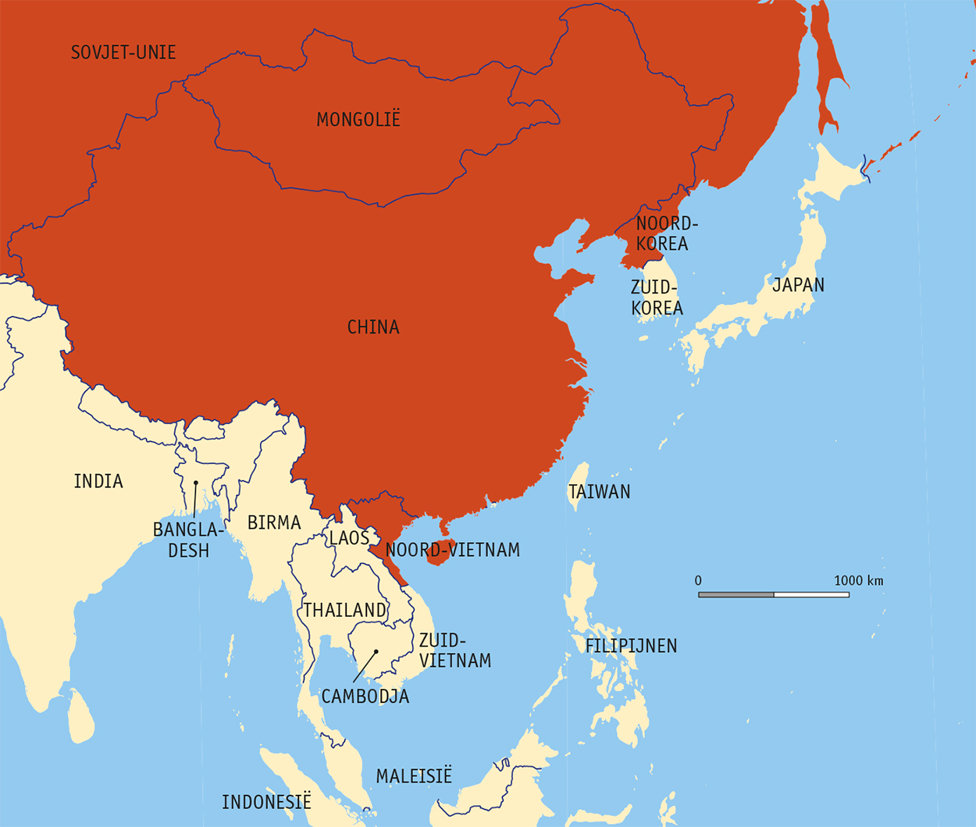
Zuidoost-Azië rond 1970. Vietnam en Korea waren beide verdeeld geraakt in een communistisch noorden en een kapitalistisch zuiden.
© Noordhoff Uitgevers

Slide 6
Nederland in de jaren 1950
In 1946 was het communisme populair in Nederland (vanwege verzet tegen Duitsers en strijd van Sovjet Unie tegen Duitsland).
Daarna kreeg Nederland Marshallhulp en werd het lid van de NAVO.
In de jaren 1950 heerste er een anti-communistische stemming in Nederland: veel Nederlanders bang voor het communisme en communisten als landverraders gezien.
© Noordhoff Uitgevers

Slide 7
Nederland vanaf de jaren 1960
In de jaren 1960 steunde de Nederlandse regering de VS. Onder de bevolking ontstond ook kritiek op de VS.
Tussen 1967 en 1973 vonden er demonstraties plaats tegen de Vietnamoorlog.
In 1981 en 1983 waren er grote demonstraties tegen plaatsing van Amerikaanse kernwapens in Nederland.
© Noordhoff Uitgevers

Slide 8
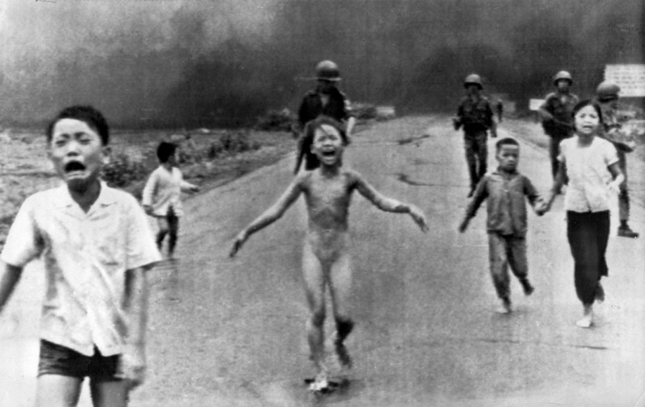
Vietnamese kinderen zijn geraakt door een bombardement met napalm. Door dit soort beelden ontstond kritiek op de Vietnam-oorlog.
© Noordhoff Uitgevers

